Slide 1
Yhteisopettajuus avoimessa oppimistilassa
Minna Haring
Mika Mononen
Ulla Sten

Slide 2
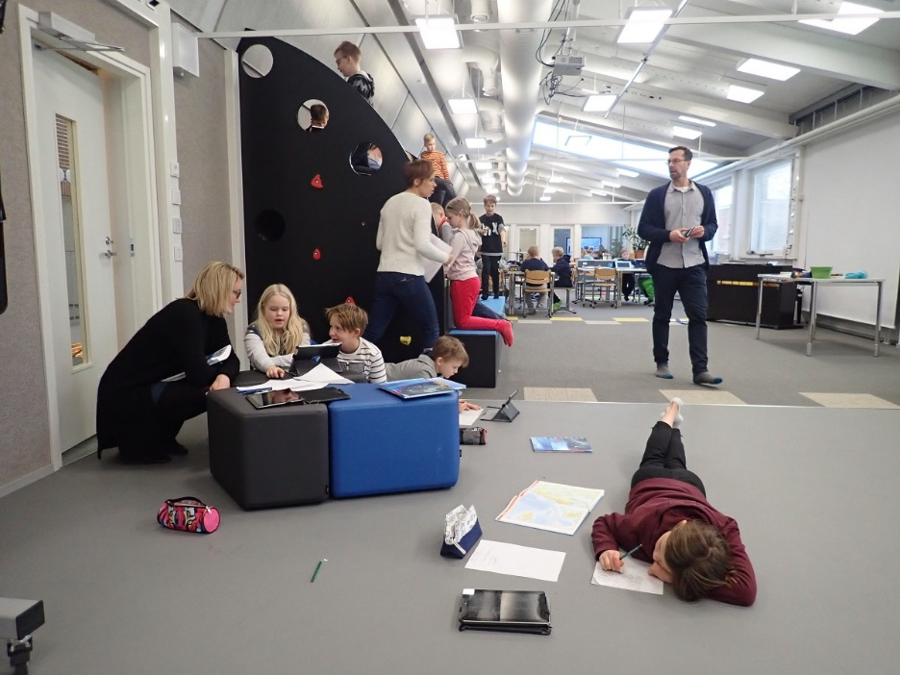
Yhteisopettajuuden malleja
luokanopettaja – erityisopettaja
luokanopettaja – aineenopettaja
luokkatasotiimi – luokkia opettavat opettajat
yhteissuunnittelu eri kokoonpanoissa
samanaikaisopettajuus
tiimiopettajuus
Jne…
Käsitteitä useita, mutta niissä on usein
paljon samaa.

Slide 3
Meidän “malli”
Kaiken pohjana tiivis yhteissuunnittelu
Lukuvuoden rytmitys
Jaksojen suunnittelu yhdessä
Työnjako kaikille selväksi
Tuokio- tai työpistemalli
Projektimalli
Urakkamalli

Slide 4
Mistä lähteä liikkeelle?
Sopikaa työryhmät ja työnjako
Konkretia edellä: kokonaisuuksien valinta(sisällöt), aikataulut, päivien “teemat”, jos niitä on?
Tiedonjako erittäin tärkeää!
Pienemmissä porukoissa päivien ja tuntien tarkempi suunnittelu

